Slide 1
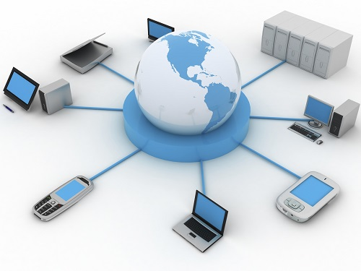
CHỦ ĐỀ 2. MẠNG MÁY TÍNH VÀ INTERNET TIẾT 8. BÀI 4: MẠNG MÁY TÍNH

Slide 2
_{NỘI DUNG}
1. Mạng máy tính là gì?
2. Các thành phần của mạng máy tính

Slide 3
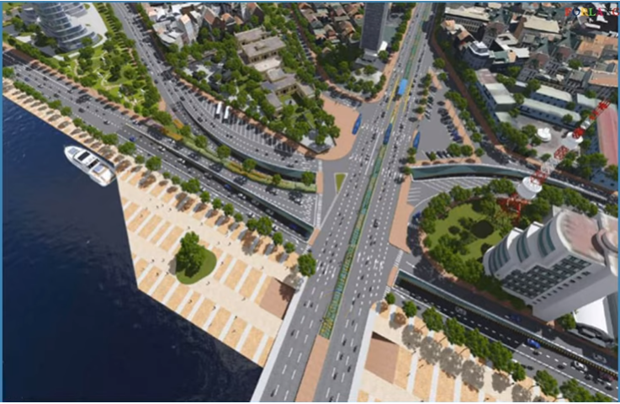

Slide 4
HOẠT ĐỘNG NHÓM (4ph)
Hãy kể ra một số mạng lưới giống như mạng giao thông đường bộ?
2. Những gì được vận chuyển trên mạng lưới đó?

Slide 5
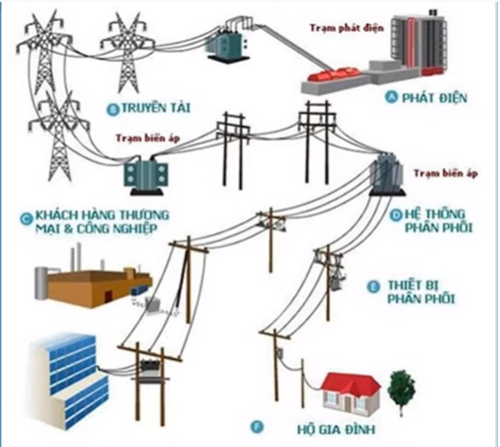

Slide 6
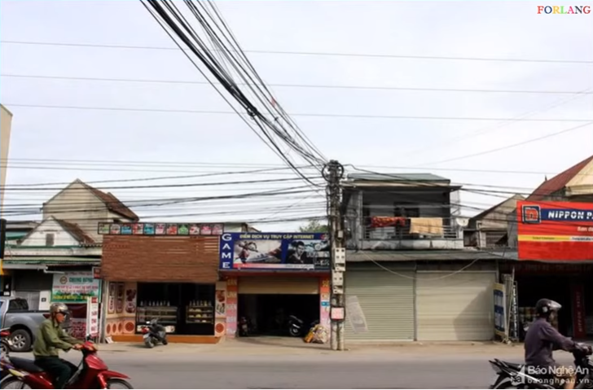

Slide 7
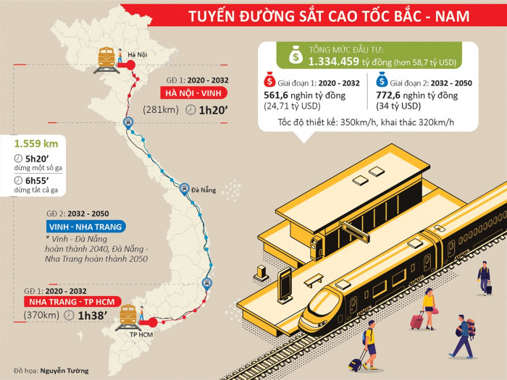

Slide 8
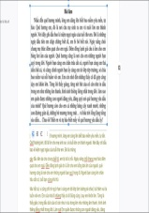
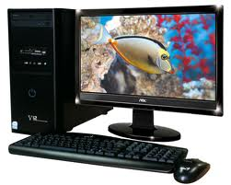

Slide 10
2. Các thành phần của mạng máy tính
Hoạt động 2: Các thành phần của mạng máy tính
a. Mục tiêu: Giúp học sinh nhận diện một số thành phần chính trong mạng máy tính
b. Nội dung: Học sinh quan sát hình ảnh từ máy chiếu . Học sinh trả lời về tên các thiết bị nhận biết được. Học sinh nhận diện ra thiết bị kết nối mạng có dây và thiết bị kết nối không dây.
c. Sản phẩm học tập: Học sinh viết vào phiếu học tập, điền được tên các thành phần của mạng máy tính trong bảng nhóm.
d. Tổ chức thực hiện:

Slide 11
Cáp mạng
Wifi

Slide 12
PHIẾU HỌC TẬP SỐ 1
Quan sát hình 2.1 sgk - > Trả lời các câu hỏi:
Câu 1. Thiết bị nào đang được kết nối vào mạng?
Câu 2. Các thiết bị được kết nối với nhau như thế nào?
Câu 3. Kết nối qua các vật trung gian nào?
Máy tinh để bàn, máy tinh xách tay, máy chủ, máy quét,máy in, điện thoại di động, bộ chuyển mạch, bộ định tuyến
Chúng được kết nối với nhau bằng dây dẫn mạng hoặc sóng vô tuyến
Dây cáp, wifi, bộ chuyển mạch, bộ định tuyến

Slide 13
Thiết bị đầu cuối
Cáp mạng
Thiết bị kết nối
Wifi

Slide 14
-Các thiết bị đầu cuối: giống như điểm xuất phát và đích đến trong mạng giao thông. Các thiết bị đầu cuối có thể là máy tính để bàn, máy tính xách tay, điện thoại thông minh, máy ảnh, máy in, máy quét, ...
-Các thiết bị kết nối: được dùng để nối các thiết bị đầu cuối lại với nhau giống như con đường, nhà ga, sân bay,... Các thiết bị này bao gồm đường truyền (có dây và không dây), bộ chia (Hub), bộ chuyển mạch (Switch), bộ định tuyến (Router), bộ định tuyến không dây (Wireless Router), điểm truy cập không dây (Access Point), ....
-Phần mềm mạng: có vai trò như hệ thống duy trì luật lệ giao thông để các phương tiện có thể đi đến nơi cần đến. Phần mềm mạng gồm ứng dụng truyền thông trên các thiết bị đầu cuối và phần mềm điều khiển quá trình truyền dữ liệu trên các thiết bị kết nối

Slide 15
CÁC THÀNH PHẦN CỦA MẠNG MÁY TÍNH.
Mạng máy tính gồm:
+ Các thiết bị đầu cuối: Máy tính, điện thoại, máy in, máy quét,….
+ Các thiết bị kết nối: đường truyền dữ liệu, bộ chia, bộ chuyển mạch, bộ định tuyến…
+ Phần mềm mạng: ứng dụng truyền thông và phần mềm điều khiển quá trình truyền dữ liệu.

Slide 16
TRÒ CHƠI AI NHANH HƠN
Luật chơi: Chia hai đội chơi, mỗi đội sẽ cử lần lượt các thành viên của đội mình lên chọn tên một thiết bị viết vào ô tương ứng, sau thời gian 3p đội nào viết được nhiều từ hơn đội đó sẽ thắng.
Cho tên một số thiết bị và phần mềm sau: máy tinh để bàn, máy tính xách tay, điện thoại di động, modem, cục wifi, máy in, bộ chia, cáp mạng, bộ chuyển mạch, tivi thông minh, máy tính bảng, phần mềm ứng dụng, bộ định tuyến, phần mềm tiện ích, máy quét,
Thiết bị đầu cuối | Thiết bị kết nối | Phần mềm mạng

Slide 17
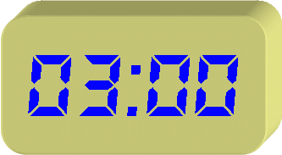
TRÒ CHƠI: AI NHANH HƠN
Luật chơi: Chia hai đội chơi, mỗi đội sẽ cử lần lượt các thành viên của đội mình lên chọn tên một thiết bị viết vào ô tương ứng, sau thời gian 3p đội nào viết được nhiều từ hơn đội đó sẽ thắng.
Cho tên một số thiết bị và phần mềm sau: máy tinh để bàn, máy tinh xách tay, điện thoại di động, modem, cục wifi, máy in, bộ chia, cáp mạng, bộ chuyển mạch, tivi thông minh, máy tính bảng, phần mềm ứng dụng, bộ định tuyến, phần mềm tiện ích, máy quét,
Thiết bị đầu cuối | Thiết bị kết nối | Phần mềm mạng

Slide 18
PHIẾU HỌC TẬP SỐ 2
Đọc thông tin trong SGK (trang 19) - > Trả lời các câu hỏi:
Câu 4. Đường truyền dữ liệu có mấy loại? Kể tên và lấy ví dụ cụ thể?
Câu 5. Theo em loại đường truyền nào có nhiều ưu điểm hơn. Lấy ví dụ minh họa
=> Gồm 2 loại :
+ Có dây (nhìn thấy) : Dây dẫn mạng (cáp mạng)
+ Không dây (không nhìn thấy) : Sử dụng sóng vô tuyến (vd : Wifi, Bluetooth,3G,4G…)
=> Đường truyền không dây có nhiều ưu điểm hơn, Các thiết bị trong mạng có thế linh hoạt thay đổi vị trí mà vẫn duy trì kết nối mạng,kết nối ở mọi địa hình, không gian, việc lắp đặt và mở rộng mạng dễ dàng.
VD : Trên xe khách, hành khách có thể sử dụng điện thoại di động để truy cập Internet mà không cần dây nối.

Slide 19
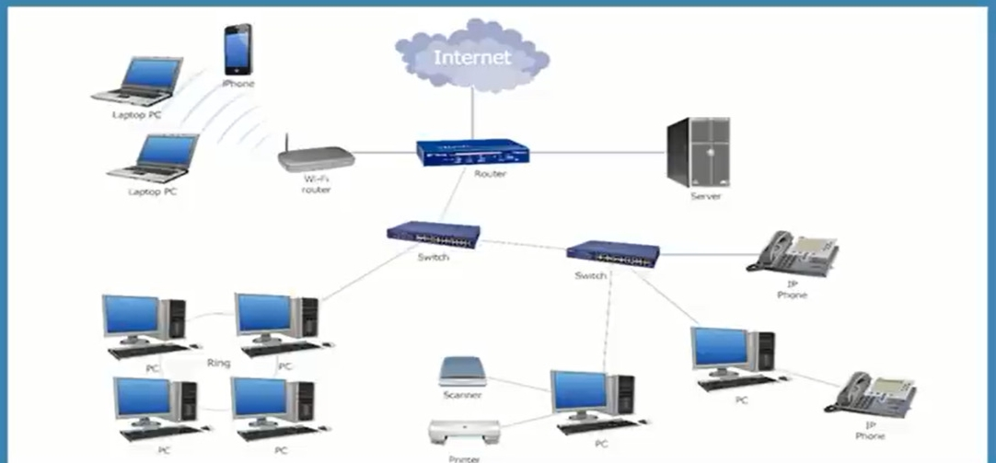
ĐƯỜNG TRUYỀN DỮ LIỆU
Đường truyền không dây (wifi, bluetooth…)
Đường truyền có dây (dùng cáp)

Slide 20
Khái niệm
Lợi ích
Thiết bị đầu cuối
Thiết bị kết nối
Các thanh phần của mạng máy tính
Mạng máy tính
Phần mềm mạng

Slide 21
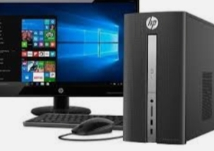
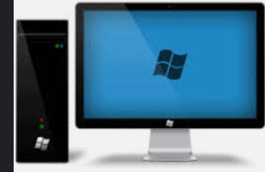
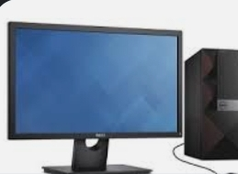
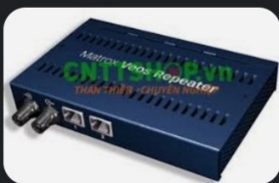
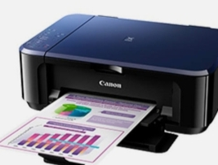
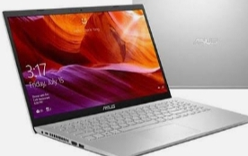
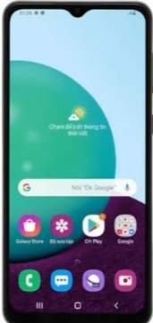
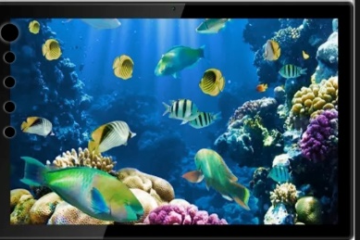

Slide 22
HOẠT ĐỘNG LUYỆN TẬP
Bài 1: Em hãy chọn phương án đúng
Máy tính kết nối với nhau để:
A. Chia sẻ các thiết bị
B. Tiết kiệm điện
. C. Trao đổi dữ liệu
D. Thuận lợi cho việc sửa chữa

Slide 23
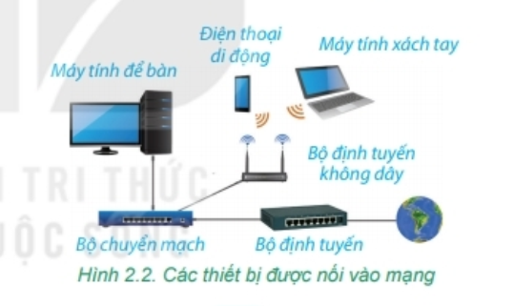
Bài 2: Em hãy chọn các phương án đúng.
Thiết bị có kết nối không dây ở hình 2.2 là
A. Máy tinh để bàn
B. Máy tinh xách tay
C. Điện thoại di động
D. Bộ định tuyến

Slide 24
Bài 3: Nội dung sau đúng hay sai:
A) Kết nối không dây giúp người sử dụng có thể linh hoạt thay đổi vị trí mà vẫn duy trì kết nối mạng
B) Đường truyền dữ liệu có hai loại nhìn thấy và không nhìn thấy
C) Đường truyền không dây ổn định hơn đường truyền có dây
D) Kết nối không dây dễ dàng mở rộng thêm người sử dụng

Slide 25
HOẠT ĐỘNG VẬN DỤNG
Vận dụng các kiến thức đã học giải quyết 2 tình huống sau:
? TH1: Phòng thư viện của trường có 5 máy tính cần kết nối thành một mạng. Có thế có nhiêu cách kết nối ví dụ như Hình 2.3 sgk.
Em hãy vẽ hai cách khác để kết nối chúng thành một mạng.
? TH2: Nhà bạn An có điện thoại di động của bố, của mẹ và một máy tính xách tay đang cùng truy cập mạng Internet. Theo em, các thiết bị đó có đang được kết nối thành một mạng máy tính không? Nếu có, em hãy chỉ ra các thiết bị đầu cuối và thiết bị kết nối.

Slide 26
HƯỚNG DẪN HỌC TẬP Ở NHÀ
Hoàn thành phần vận dụng
Làm bài tập 1,2,3 trong sbt,
Đọc bài tiếp theo để chuẩn bị tiết sau.

